Slide 1
Matematika 11. týden
25.5. – 29.5.
Ivana

Slide 2
Dokončujeme středovou souměrnost
Úkol 1: Příprava na hodinu
Před hodinou udělej přípravu. K přípravě patří i stažení aplikace Speedmat.
Pokud se Ti příprava dobře daří, připoj se k Ivaně.
Pokud máš v přípravě nějaké nejasnosti, nedaří se Ti, připoj se k Anežce.
Úkol 2: Online hodina
Tento týden dochází ke změně časů online hodin Ivany.
Časy a dny našich setkávání jsou na webu a jako obvykle všem přijde pozvánka.
Anežčiny hodiny zůstávají.
Úkol 3: Portfolio a sebereflexe
V portfoliu vytvoř podsložku 11. týden.
Sebereflexi vyplň ve chvíli, kdy máš v portfoliu uloženy všechny úkoly a napsaný test. Pročti si hodnocení od nás v předchozích týdnech. Pokud se chceš na něco zeptat, nebo nám ještě něco sdělit, napiš to do poznámkového bloku nebo do chatu.
DDÚ: úloha k zamyšlení a Speedmath
Nový způsob procvičování a nový nástroj pro matematický trénink.

Slide 3
Středová souměrnost
Vypracuj úlohu z pracovního sešitu: 96/1
Stáhni si aplikaci na procvičování matematiky – najdeš ji na speedmath.eu
Narýsuj libovolný trojúhelník RST. Sestroj jeho obraz ve středové souměrnosti se středem v bodě S.
Vypracuj úlohy před termíny online výuky.
Na základě svého pocitu se rozhodni, na kterou hodinu se připojíš.
V e-mailu či kalendáři potvrď nebo odmítni pozvánku na hodinu.
Navštiv hodinu, nebo se podívej na záznam.
Do portfolia odevzdej přípravu na hodinu (pokud jsi na hodině nebyl/a) a zápis z hodiny.
PŘÍPRAVA NA HODINU

Slide 4
Online hodina
Úlohy z předchozí stránky vyřeš před hodinou, a při hodině je měj při ruce
Při hodině uzavřeme středovou souměrnost
Stáhni si aplikaci na stránkách speedmath.eu – při hodině si ukážeme, jak v ní pracovat, abyste pak mohli pokračovat doma

Slide 5
Test ze středové souměrnosti
V pátek 29.5. v zadání v Teams najdeš test ze středové souměrnosti. Napiš jej mezi 9. a 14. hodinou.

Slide 6
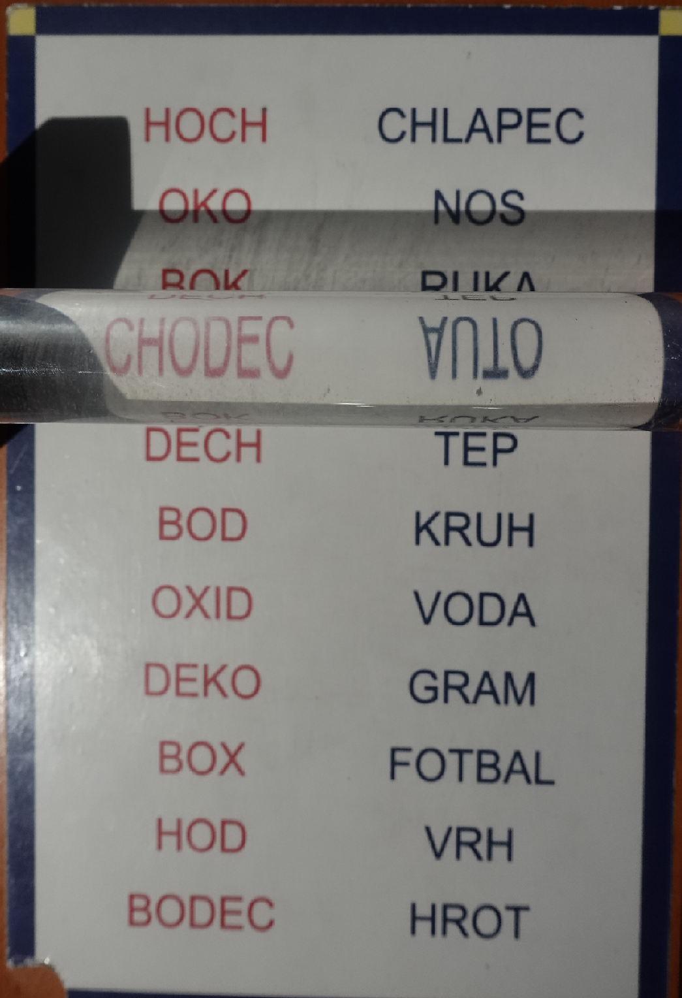
DDÚ
K ZAMYŠLENÍ:
Podívej se pořádně na obrázek.
Přes oba sloupce slov je položen válec s vodou.
Zatímco v pravém sloupci se díky lomu světla zobrazí slovo vzhůru nohama, v levém sloupci zůstává stejné. Při posunu válce dolů či nahoru můžeme sledovat stejný efekt u všech slov.
PROČ??
V celém válci je voda, důvodem není naplnění válce v každé části jinou kapalinou.

